Slide 1
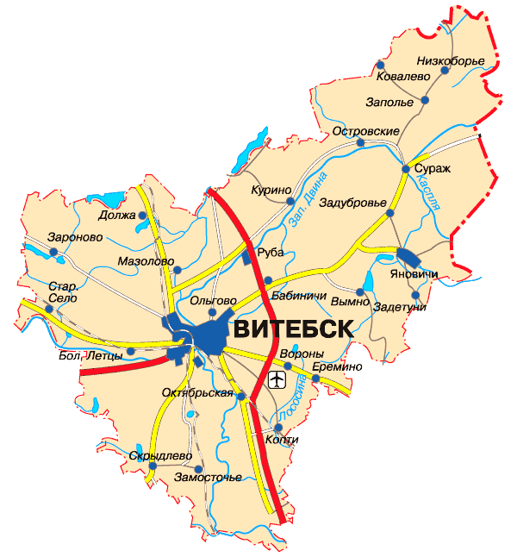
Календарный график вовлечения в хозяйственный оборот неиспользуемого имущества на 2022 год

Slide 2
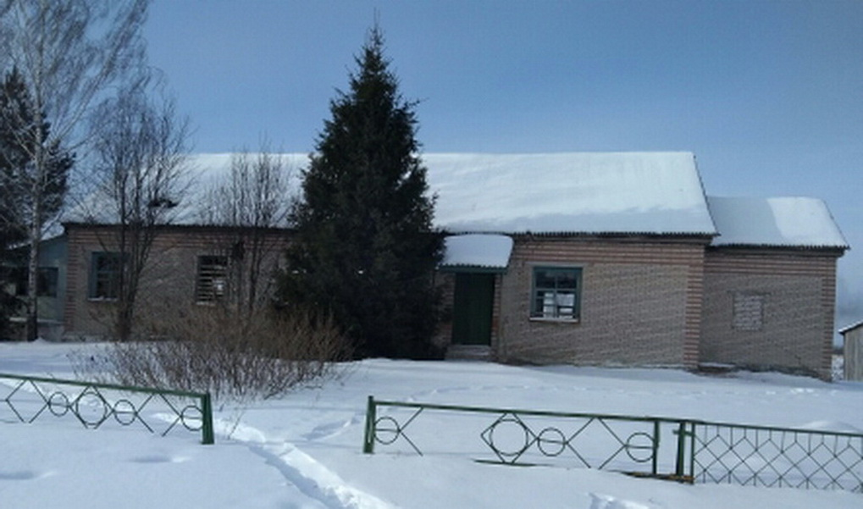
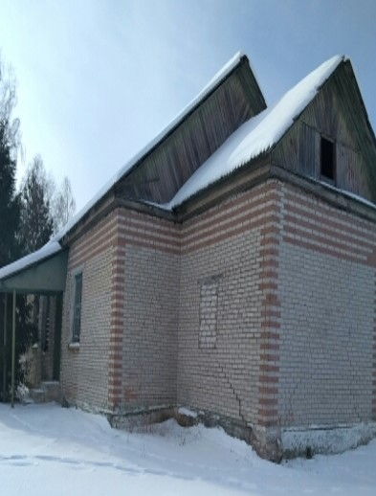
Здание Войтовского клуба-библиотеки, с пристройкой, тамбуром, террасой, сараем, 1974 г. постройки – одноэтажное деревянное обложено кирпичом, общей площадью 197,5 кв.м, фундамент бетонный, перекрытие деревянное, крыша шиферная.
Адрес: Вымнянский с/с, д.Войтово, ул.Центральная, 28.
Вымнянский сельсовет расположен в восточной части Витебского района.
Расстояние от д.Войтово до г.Витебска – 32 км.
Численность зарегистрированного населения в д.Войтово – 129 чел.
Начальная цена –
1 базовая величина (32 руб.)

Slide 3
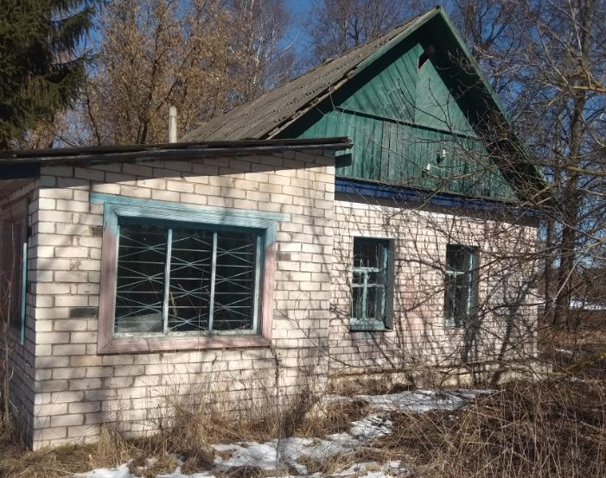
Здание дома социальных услуг с верандой, сараем, уборной - одноэтажное бревенчатое, общей площадью 62,5 кв.м, 1967 года постройки, фундамент бетонный, перекрытие деревянное, крыша шиферная.
Адрес: Суражский с/с, д. Рябово, ул. Садовая, д.1
Суражский сельсовет расположен в северо-восточной части Витебского района.
Расстояние от д.Рябово до г.Витебска – 55,5 км. Численность зарегистрированного населения в д.Рябово - 43 чел.
Начальная цена –
1 базовая величина (32 руб.)

Slide 4
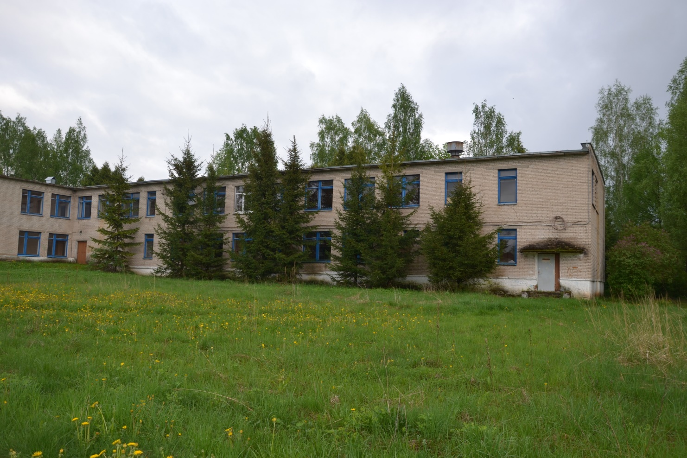
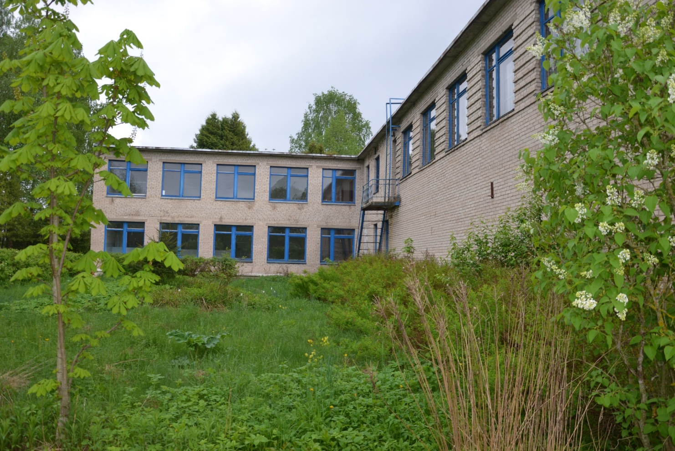
Здание школы с техническим подпольем, тамбуром, двумя сараями, овощехранилищем, проезжей частью, беговой дорожкой – двухэтажное кирпичное, общей площадью 1958,2 кв.м, фундамент бутобетонный, перекрытия железобетонная плита, крыша рулонные кровельные материалы, 1970 года постройки (реконструкция в 2020 году)
Адрес: Летчанский с/с, д. Большие Лётцы, ул. Школьная, 40А.
Летчанский сельсовет расположен в юго-западной части Витебского района.
Расстояние от д.Большие Летцы до г.Витебска – 17,3 км.
Численность зарегистрированного населения в д.Большие Летцы – 335 чел.
Начальная цена – 54 233,26 руб.

Slide 5
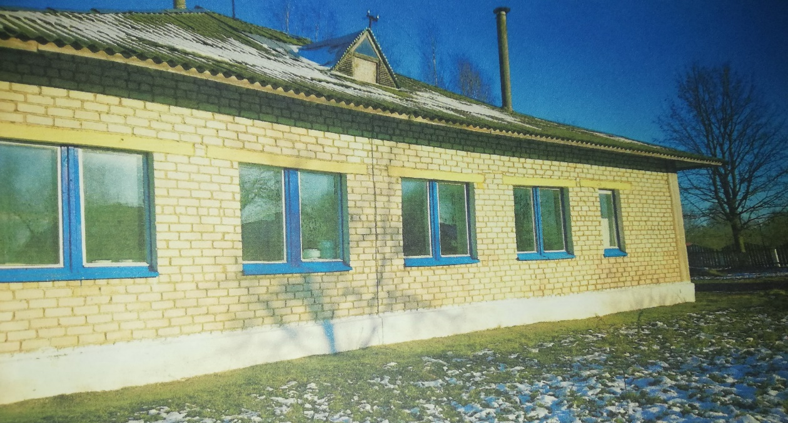
Здание детского сада с подвалом, верандой, ограждением (участок 1, участок 2, участок 3, участок 4, участок 5, участок 6, участок 7), воротами, калиткой, воротами, калиткой, покрытием (участок 1, участок 2), покрытием – одноэтажное кирпичное, общей площадью 588,2 кв.м, 1985 г. постройки, фундамент железобетонный, перекрытие плита железобетонная, крыша лист асбестоцементный; - оборудование: котел КЧ-120т ”Немига“.
Адрес: Бабиничский с/с, д. Полудетки, ул. Школьная, 3
Бабиничский сельсовет расположен в восточной части Витебского района.
Расстояние от д.Полудетки до г.Витебска – 24,2 км.
Численность зарегистрированного населения в д.Полудетки - 174 чел.
Начальная цена:
371 975,59 руб., в том числе: цена недвижимости 371 752,96 руб., оборудования 222, 94 руб.
Снижение:
на 50 процентов после нерезультативного аукциона - 185 987,95 руб.;
на 80 процентов после нерезультативного аукциона - 74 395,18 руб.

Slide 6
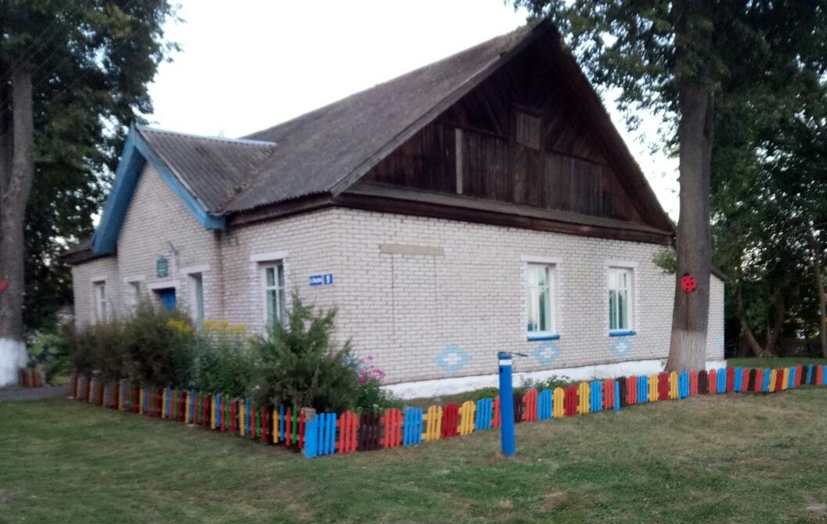
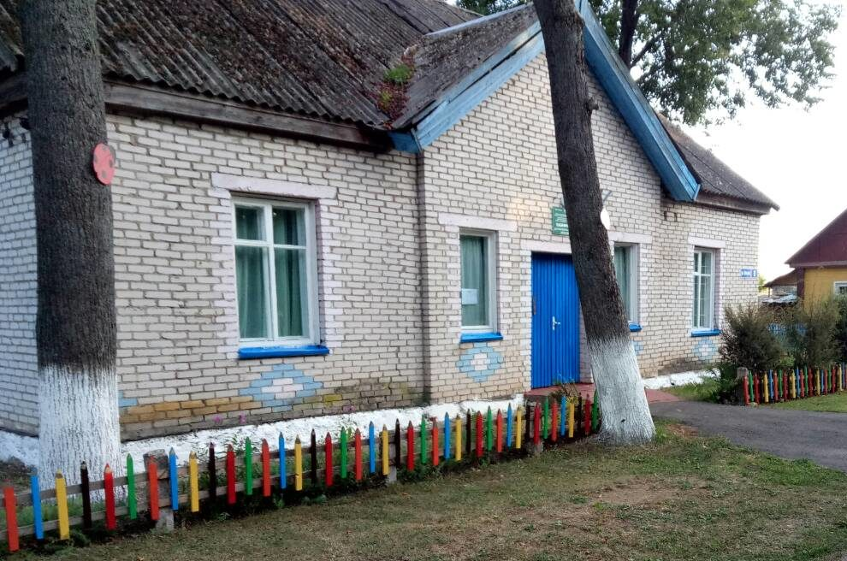
Здание Государственного учреждения дополнительного образования детей и молодёжи в сфере культуры «Бабиничская детская школа искусств Витебского района», общей площадью 156,3 кв.м.
Адрес: г.п.Сураж, ул.Шмырёва, д.9
Суражский сельсовет расположен в северо-восточной части Витебского района.
Расстояние от г.п.Сураж до г.Витебска – 45 км. Численность зарегистрированного населения в г.п.Сураж - 850 чел.

Slide 7
Здание Войтовского сельского клуб-библиотека, общей площадью 182,3 кв.м.
Адрес: Вымнянский с/с, д.Войтово ул.Центральная,16
Вымнянский сельсовет расположен в восточной части Витебского района.
Расстояние от д.Войтово до г.Витебска – 32 км.
Численность зарегистрированного населения в д.Войтово – 129 чел.

Slide 8
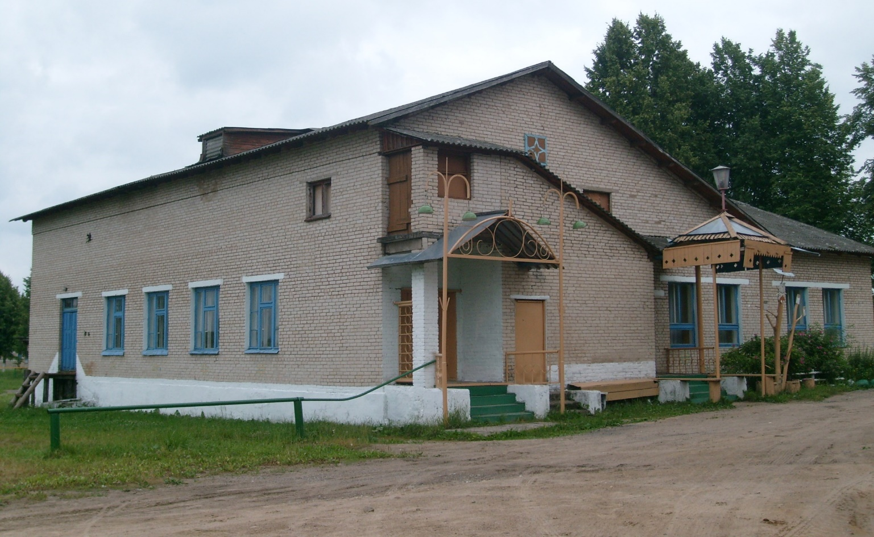
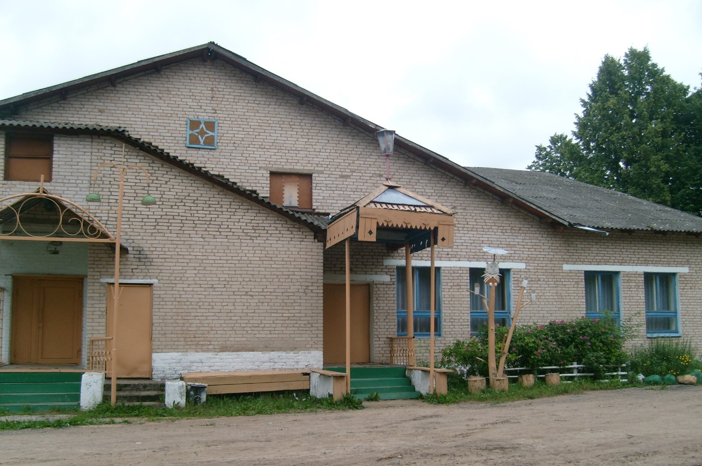
Здание Сущевского сельского клуб-библиотека, общей площадью 419,7 кв.м.
Адрес: Мазоловский с/с, д.Сущёво, ул.Школьная, д.8,
Мазоловский сельсовет расположен в северной части Витебского района.
Расстояние от д.Сущево до г.Витебска – 26,1 км.
Численность зарегистрированного населения в д.Сущёво - 243 чел.

Slide 9
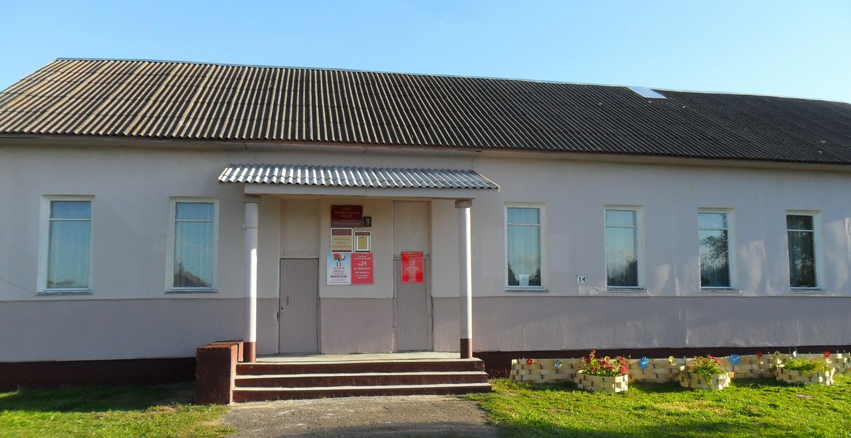
Здание Васильковского сельского клуб-библиотека, общей площадью 218,2 кв.м.
Адрес: Новкинский с/с, д.Васильки, ул.Центральная, д.4
Новкинский сельсовет расположен в юго-западной части Витебского района.
Расстояние от д.Васильники до г.Витебска – 19,1 км.
Численность зарегистрированного населения в д.Васильки – 61 чел.

